Slide 1

Guía para:
Completar el Plan de Mejora

Slide 2


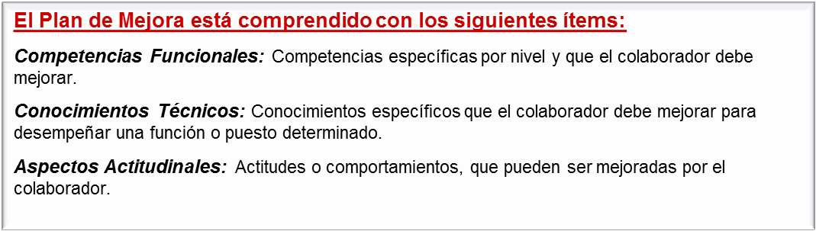

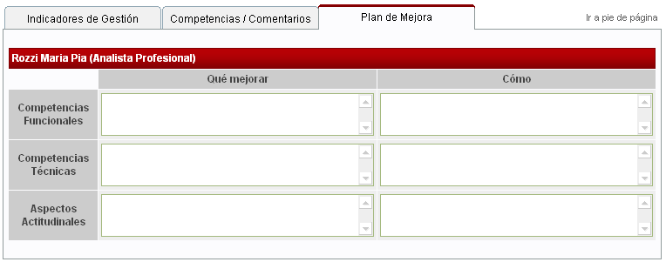





Guía para completar el Plan de Mejora
Campo “Qué mejorar”:
Especificar que competencias, conocimientos o aspectos debe mejorar.
Campo “Cómo”:
Explicitar de qué manera y con qué recursos el colaborador logrará mejorar o desarrollar lo especificado en el campo anterior.
Ejemplos :
Competencias Funcionales: comunicación, trabajo en equipo, flexibilidad y adaptabilidad, etc.
Conocimientos Técnicos: SAP BW, Excell, Autocad, etc.
Aspectos Actitudinales: falta de compromiso, ansiedad, mala predisposición, etc.
Formas de desarrollo:
El modelo de desarrollo 70 - 20 - 10 refiere a que cada colaborador desarrolla sus competencias, habilidades o conocimientos de la siguiente manera:
un 70% con el entrenamiento en su puesto de trabajo (On the Job),
un 20% por la contribución asistida de un coach (Coaching Jefe, Mentor, etc),
y el 10% restante, resultado de entrenamiento especializado (Capacitación formal).
Ejemplos en la siguiente slide

Slide 3
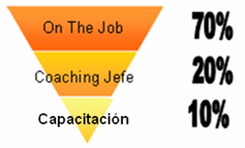

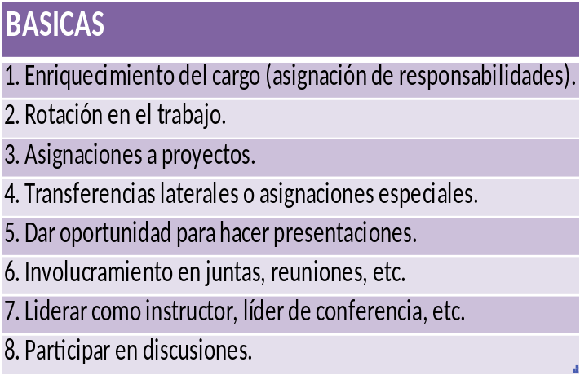
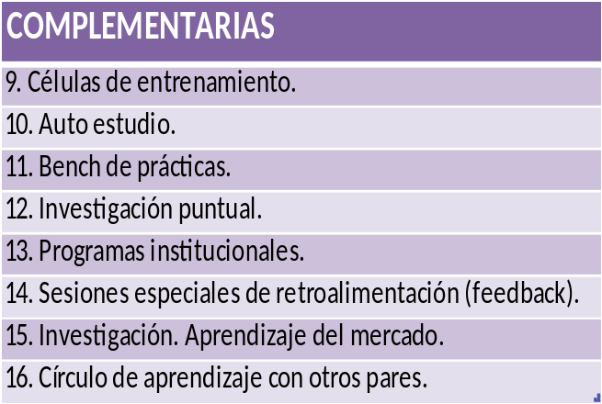



Formas de Desarrollo - Ejemplos para completar el campo "Cómo"
El Coaching es una forma de desarrollo, la cual se basa en un proceso de entrenamiento y feedback constructivo, entre el Jefe (Coach) y el colaborador (coaché).
En dicho proceso ambos buscan el camino más eficaz para alcanzar los objetivos fijados, optimizando sus propios recursos y habilidades.
Link para ampliar ”Coaching”
Asistencia a talleres, seminarios, conferencias y discursos.
Asistencias a Cursos de Capacitación:
  Internos o externos.
  Abiertos o cerrados.
  Autodesarrollo.
  Presenciales o a distancia.

Slide 4

Guía para:
Facilitar la Entrevista de Feedback (Devolución)

Slide 5



Guía para facilitar la Entrevista de Devolución * Feedback
Objetivo
El objetivo del feedback es proporcionar ayuda concreta para mejorar el desempeño. Consiste en crear un espacio de diálogo distendido donde la persona que reciba la retroalimentación pueda sentirse contenida y motivada a seguir aprendiendo/mejorando.
Preparación de la entrevista
Planificar el momento apropiado.
Es aconsejable establecer la reunión en un ámbito adecuado y con cierta anticipación.
Planificar los aspectos que serán abordados en ese tiempo.
Comenzar la entrevista aclarando sus objetivos y naturaleza.
Promover un diálogo abierto y constructivo, donde ambos puedan estar abiertos a escuchar.
Mantener el espíritu de la entrevista en todo momento: es una herramienta de desarrollo y una posibilidad de progreso.
Factores clave del feedack
Enfatizar y reforzar las competencias que se destacan.
Enfatizar los puntos de mejora y fundamentar con casos concretos.
Consensuar los compromisos para el período siguiente (Plan de Mejora).

Slide 6

Entrevista de Devolución * Feedback
Tips a tener en cuenta para que el feedback resulte eficaz
Comenzá el feedback señalando lo positivo que logró tu colaborador.
Sé concreto y enumerá los aspectos objetivos que haya mejorado. Tratá de basarte en datos concretos (indicadores) y no en impresiones.
Centrate en la persona a quien le estás dando el feedback. No hables de otras, ni dejes que la persona empiece a hablar de otros empleados.
Una vez dicho lo positivo enumerá las oportunidades de mejora. Evita decir frases del tipo “estás muy mal”. Eso paraliza, genera muchas resistencias y la ansiedad de no saber cuál comportamiento es el equivocado y cuál el deseado.
Es muy importante que al momento de señalar sus fortalezas y debilidades seas específico y lo hagas mencionando conductas concretas, en lugar de hablar de supuestos rasgos personales. No es aconsejable decir frases del tipo “sos... desorganizado, mal compañero, agresivo, etc.” Al decir “sos tal cosa” estamos etiquetando y enjuiciando. Al hacerlo la reacción natural será responder consciente o inconscientemente con un “yo no soy así”. Con esto, la persona levanta una barrera difícil de sortear y las posibilidades de aprendizaje y diálogo distendido se evaporan. En su lugar es conveniente presentar evidencia concreta (Ej: “en algunas ocasiones no has resguardado información importante” “hubo reiteradas ocasiones en las que levantaste el tono de voz a tus compañeros”, etc.)

Slide 7

Entrevista de Devolución * Feedback
Trata de resumir el feedback en tres puntos:
Qué prácticas o comportamientos actuales (de su colaborador en cuestión) se deben mantener porque son efectivos y positivos para la organización. (Dar ejemplos concretos de situaciones donde ocurrieron estas prácticas / comportamientos).
Qué prácticas o comportamientos actuales se deben cambiar, porque son dañinos o no contribuyen al ambiente que se quiere crear y/o a los resultados que se pretenden alcanzar. (Dar ejemplos concretos de situaciones donde ocurrieron estas prácticas / comportamientos).
Qué prácticas o comportamientos nuevos se deben adquirir porque son necesarios para la mejora continua del colaborador y de la organización. Alentar a que la persona sugiera conductas alternativas y planes de acción propios. Ayudar a que la persona se “haga cargo” de la mejora de su desempeño. Promover un intercambio de ideas. Fijar una próxima reunión para revisar juntos el plan de acción y consensuarlo.

Slide 8


Slide 9




Formas de Desarrollo - Coaching
Qué es el Coaching
Es una forma de desarrollo la cual se basa en un proceso de entrenamiento y feedback constructivo, entre el Jefe (Coach) y el Colaborador (coaché).
Se generan diversos espacios, formales e informales, para que el colaborador identifique sus fortalezas y áreas de oportunidad y pueda canalizarlas hacia planes de mejora reales, efectivos y sustentables, buscando de esta manera su desarrollo óptimo en los diferentes ámbitos en que se desempeña.
Todo proceso de Coaching concluye con una acción comprometida alineada con el plan de mejora establecido previamente entre el Jefe y el Colaborador.
Qué implica
Por parte del Coach:
  Enfoque integral de la persona.
  Retroalimentación (feedback) con total claridad.
  Flexibilidad para apoyar el proceso de cambio.
  Facilidad para generar confianza y empatía.
  Clima de confianza y confidencialidad.
  Actitud de servicio hacia otras personas.
Por parte del Colaborador:
  Conciencia de que siempre existen oportunidades de mejora.
  Convicción de querer transitar por el proceso del cambio.
  Determinación para involucrarse de lleno en el proceso.
  Alto sentido de responsabilidad y compromiso para cumplir con las actividades que surjan del proceso.
Esta interacción facilita que el colaborador:
  Observe su comportamiento y su condición actual.
  Precise sus objetivos sustentados en valores.
  Cuestiones sus creencias limitadoras.
  Valore sus recursos.
  Defina su programa de acción.
  Genere su propio aprendizaje.
  Busque su transformación, autogestión y desarrollo personal.
Volver

